Slide 1
Sistema de adquisición, filtrado y Tratamiento digital de una señal acústica
MUIT – 2018 , UAH, Subsistemas.

Slide 2
Índice
Introducción
Motivación
Objetivos
Implementación
Mejoras y conclusiones
Bibliografía
Demo
Problemas

Slide 3
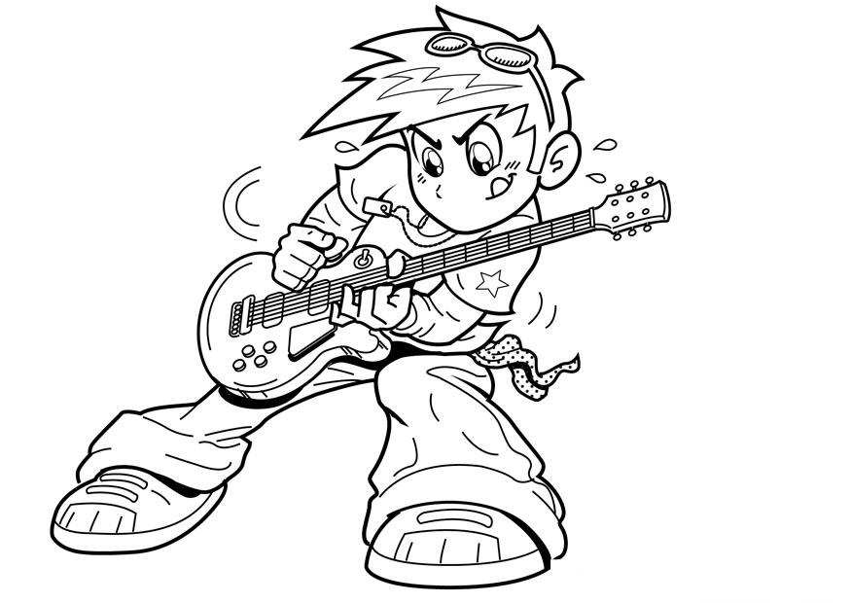
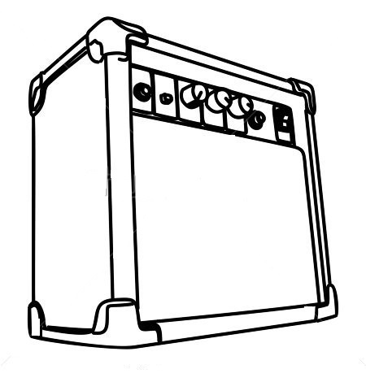
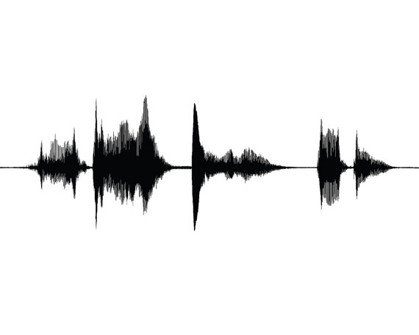
Introducción
Sistema adquisición, filtrado y tratamiento digital

Slide 4
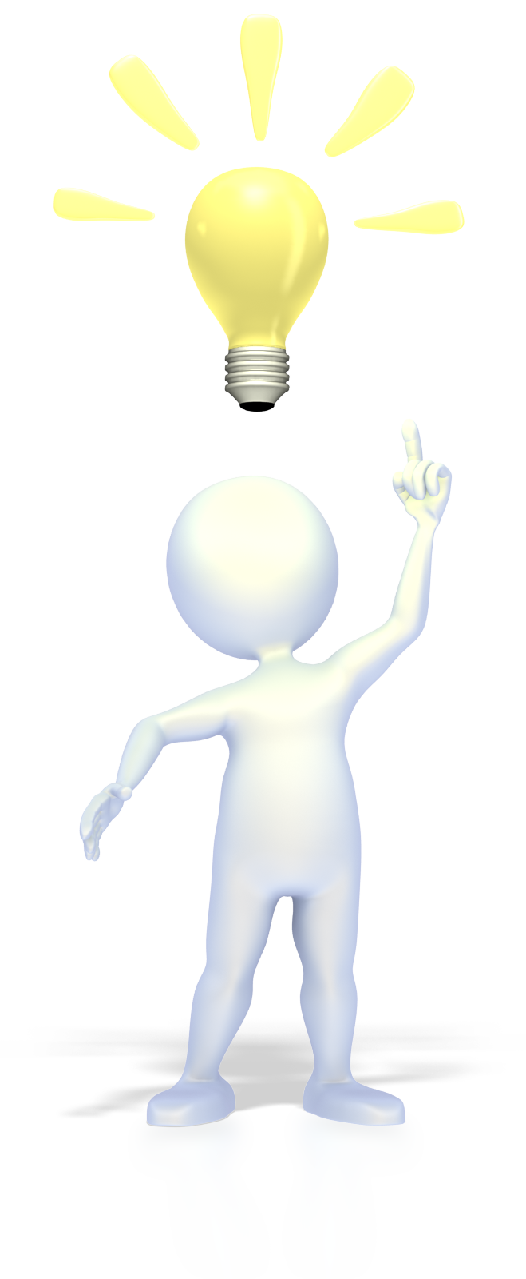
Motivación
Subsistemas
SEDA
Diseño digital
Unificar conocimientos de varias asignaturas.

Slide 5
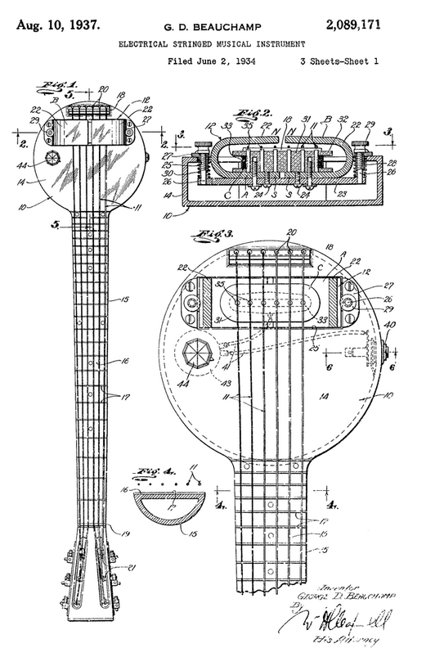

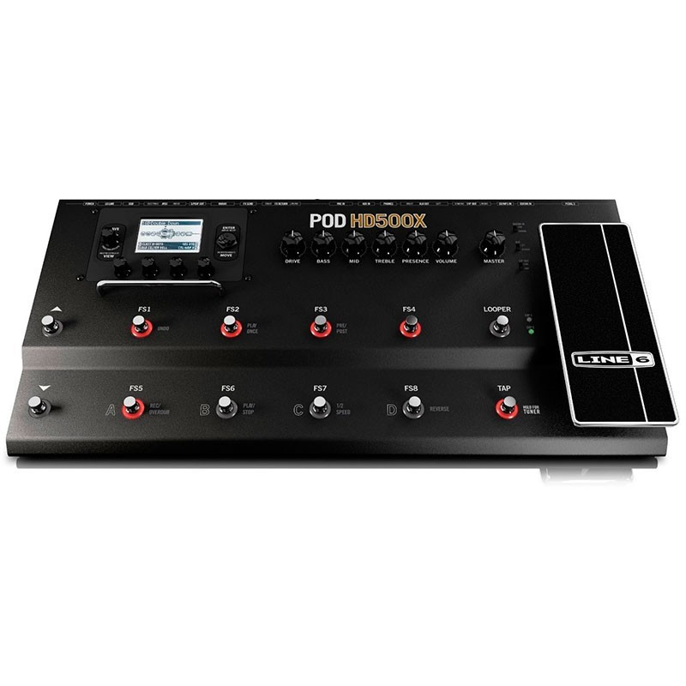
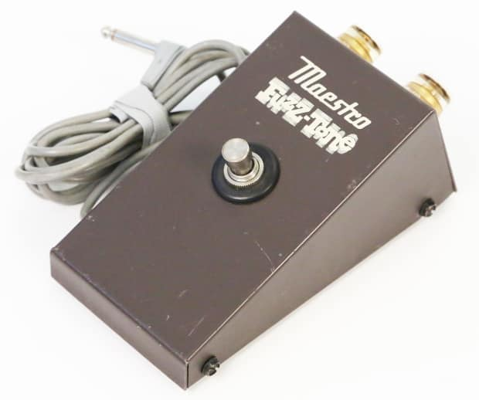
Motivación
Aplicación de estos conocimientos a un entorno concreto: la música.
Historia de la guitarra eléctrica y los efectos.

Slide 6
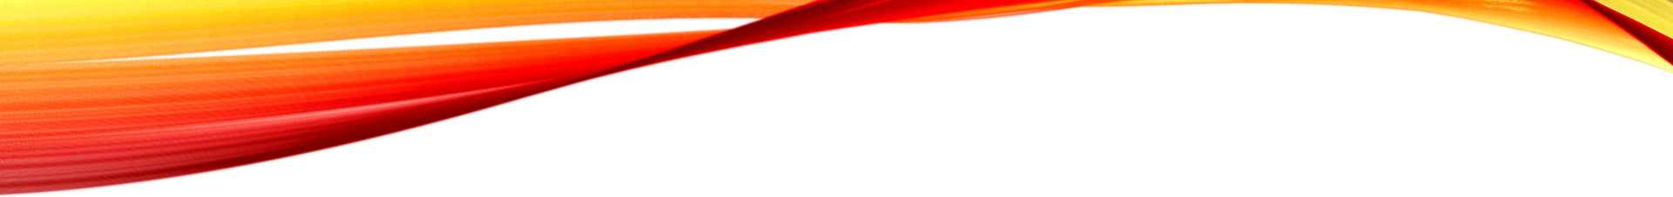


Motivación
Generar un pedal multiefectos “LO-FI” de bajo coste.
Aplicar ideología GNU y “Código abierto”.

Slide 7
Objetivos
HARDWARE:
Adquirir señales acústicas ruidosas de una guitarra eléctrica, sin amplificar, que oscilan entre 150mV-400mV.
Adaptar dichas señales para poder realizar un ajuste óptimo en el ADC (SPAN fijo 3.3V).
Hacer uso de la tarjeta de desarrollo “Mini-DK2”, concretamente de los siguientes componentes:
ADC integrado (12bits).
DAC integrado (10bits).
Microcontrolador LCP1768.
Diseñar sendas etapas de filtrado y conformado de la señal para eliminar la componente ruidosa de esta y evitar solapamiento de armónicos superiores a 5KHz.

Slide 8
Objetivos
SOFTWARE:
Tratar digitalmente la señal adquirida en el ADC en TIEMPO REAL.
Implementar los siguientes efectos/modulaciones de manera digital:
Delay.
Distorsión.
Implementar un Filtro-FIR con estructura sistólica de coeficientes simétricos que ayude al conformado de la señal evitando el solapamiento a la frecuencia citada en la anterior diapositive (5KHz).

Slide 9
Índice
Introducción
Motivación
Objetivos
Implementación
Mejoras y conclusiones
Bibliografía
Demo
Problemas

Slide 10
Implementación: General
Etapa de entrada (filtrado y conformado)
Tarjeta de desarrollo Mini-DK2.
Etapa de salida
(filtrado y conformado)

Slide 11
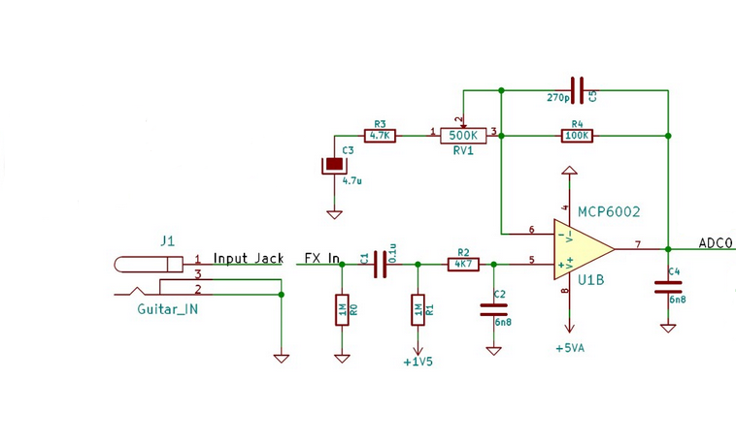
Implementación: Etapa Entrada
Parámetros a tener en cuenta:
Zin: En dispositivos “Hi-Fi”, no debe ser inferior a 1MΩ para evitar el “tone-sucking”. En nuestro caso Zin≈0.5MΩ , admisible puesto que se trata de un dispositivo “Lo-Fi”.
Ganancia: Ha de ser variable para poder ajustar el SPAN de manera óptima teniendo en cuenta que se va a tener un rango dinámico amplio y variable (pastillas distintas, circuito de previo distinto, etc.).

Slide 12
Implementación: Etapa Entrada
Filtros Paso-Bajo:
R2-C2/R4-C5: Eliminan el exceso de armónicos (5KHz) que puedieran dar lugar a solapamientos.
Filtros Paso-Alto:
R1-C1/R3-C3: Eliminan la componente continua y evitan zumbidos.
Otros:
R0: Evita “popping-sounds”.
R1: Resistencia de polarización (masa virtual AO – 1.5v).
C4: Elimina posibles oscilaciones.
Rv1: Potenciómetro para ganancia variable (G[1,21]).

Slide 13
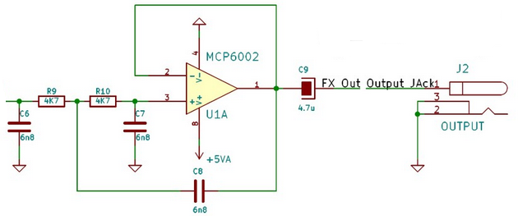
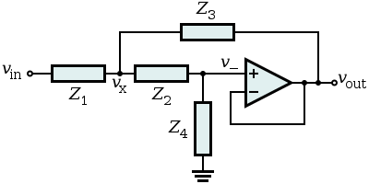

Implementación: Etapa Salida
Filtro paso-bajo “Sallen&Key” de orden tres, para eliminar armónicos superiores a 5KHz.
C9: Elimina componente continua a la salida y zumbidos.

Slide 14
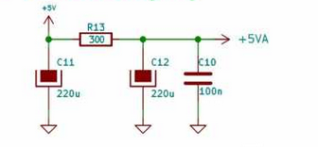
Implementación: Alimentación
C11-R13-C12: Filtro CRC para eliminar ruidos de +2Hz.
C10: Para desacoplo local (en caso de implementarse en placa).

Slide 15
Implementación: Software
La señal adquirida mediante el ADC integrado de la tarjeta “Mini-DK2” se somete a diferentes efectos:
Delay
Distorsión
Fuzz
Echo
Reverb
Octavador
Trémolo

Slide 16
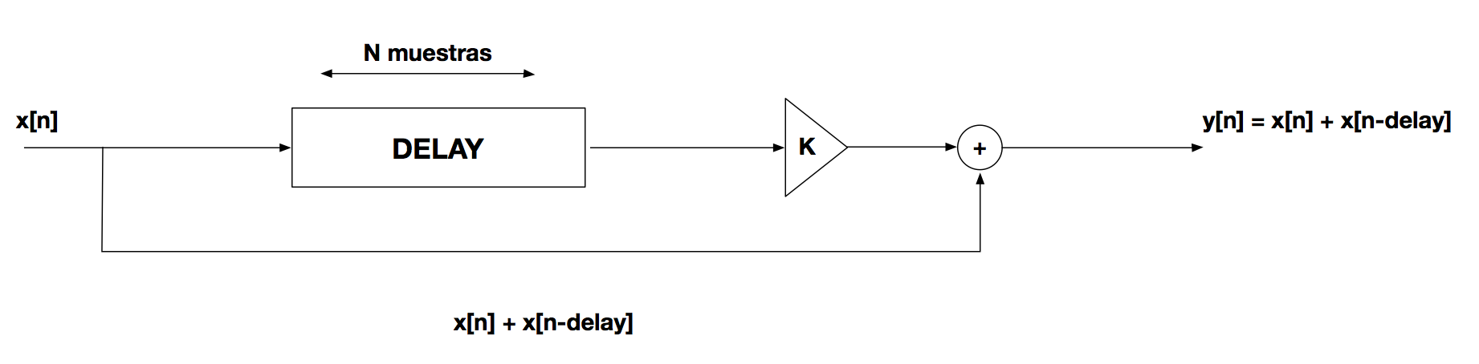
Implementación: Delay
El efecto de Delay se obtiene generando una salida de audio en la cual aparezcan las muestras actuales de entrada mezcladas con muestras anteriores atenuadas.
Buffer muestras: 16384.
Frecuencia muestreo ADC: 50 KHz.
Tiempo Delay: 0,33 s aproximadamente.

Slide 17
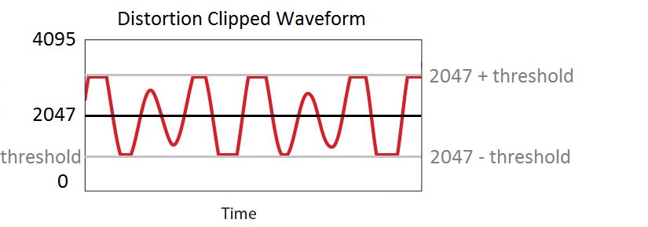
Implementación: Distorsión
El efecto de Distorsión consiste en alterar de diferente manera las componentes de audio, cambiando su amplitud, fase o frecuencia.
Clippeado de la señal cuando está por encima o por debajo de un umbral.
Amplitud máxima: 4095 debido a los 12 bits del ADC.

Slide 18
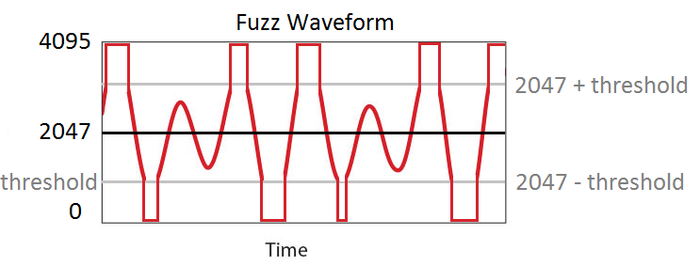
Implementación: Fuzz
El efecto de Fuzz consiste en distorsionar las componentes de audio de tal manera que si su amplitud supera un umbral se clippea a su máxima amplitud y en caso de estar por debajo del umbral su amplitud se hace 0.
Amplitud máxima: 4095 debido a los 12 bits del ADC.

Slide 19
Implementación: Echo
El efecto de Echo consiste en generar una salida de audio simulando que el sonido se refleja y por lo tanto aparecen muestras de audio repetidas y atenuadas.

Slide 20
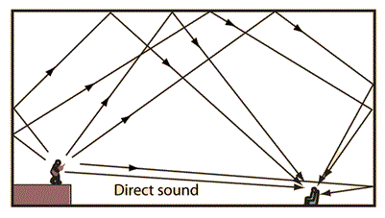
Implementación: Reverb
El efecto de Reverb consiste en simular múltiples reflexiones del sonido y dar sensación de que éste permanece en el ambiente unos instantes tras la desaparición del sonido original.

Slide 21
Implementación: Octavador
El efecto de Octavador consiste en simular que la nota tocada es una octava más aguda o más grave.
Es un efecto que se consigue :
-Octava más alta: aumentando la frecuencia de salida respecto a la de muestreo.
-Octava más baja: disminuyendo la frecuencia de salida respecto a la de muestreo.

Slide 22
Implementación: Trémolo
El efecto de Trémolo consiste en variar periódicamente la amplitud de las componentes de entrada mientras que la frecuencia se mantiene constante.
En este caso se utiliza una sinusoide para modular la amplitud.
1000 puntos.
Amplitud máxima 4095.
Frecuencia sinusoide : 100-400 Hz

Slide 23
Problemas
Limitaciones en memoria:
Flash: 512KBs.
RAM: 64KBs.
Limitación en el DAC, salida de 10bits.
“Popping Sounds”.

Slide 24
Índice
Introducción
Motivación
Objetivos
Implementación
Mejoras y conclusiones
Bibliografía
Demo
Problemas

Slide 25
Mejoras
Utilizar una tarjeta SD y el DMA de la placa “Mini-DK2” para aumentar la memoria.
Depurar la codificación de los efectos.
Implementar varios efectos simultáneamente en la placa.
Implementar el filtro FIR
Adquirir un hardware con mejores especificaciones.

Slide 26
Conclusiones
Un experimento muy ilustrativo.
Los objetivos propuestos a priori no se han podido alcanzar en su totalidad.

Slide 27
Bibliografía
http://culturizando.com/la-historia-de-la-primera-guitarra-electrica/ – Figura primera guitarra eléctrica.
https://duckduckgo.com/images – Figuras.
https://commons.wikimedia.org/w/index.php?curid=5786095 – Figura “Sallen&Key” genérico.
http://www.ti.com/lit/an/sloa024b/sloa024b.pdf - Análisis Filtro “Sallen&Key”.

Slide 28


DEMO TIME!

Slide 29
¡Muchas Gracias!

